Slide 1

ডকুমেন্টারি নির্মাণ-পদ্ধতি
Modes of Inquiry

Slide 2
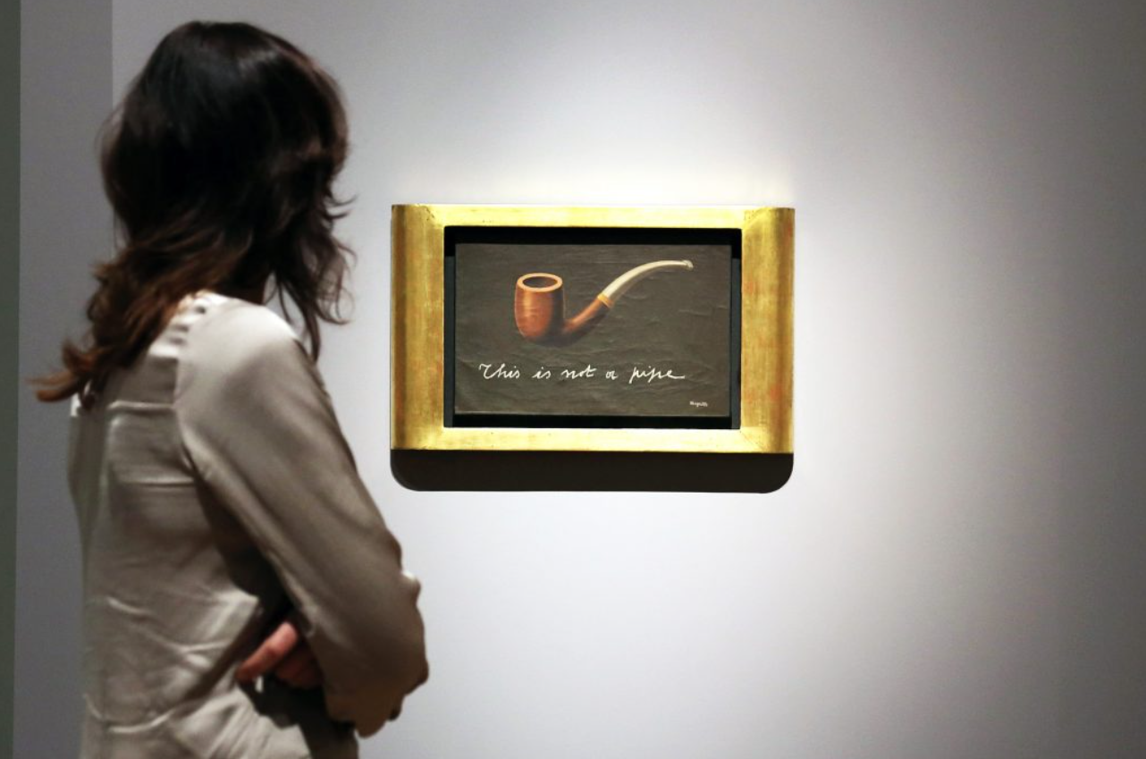

Slide 3
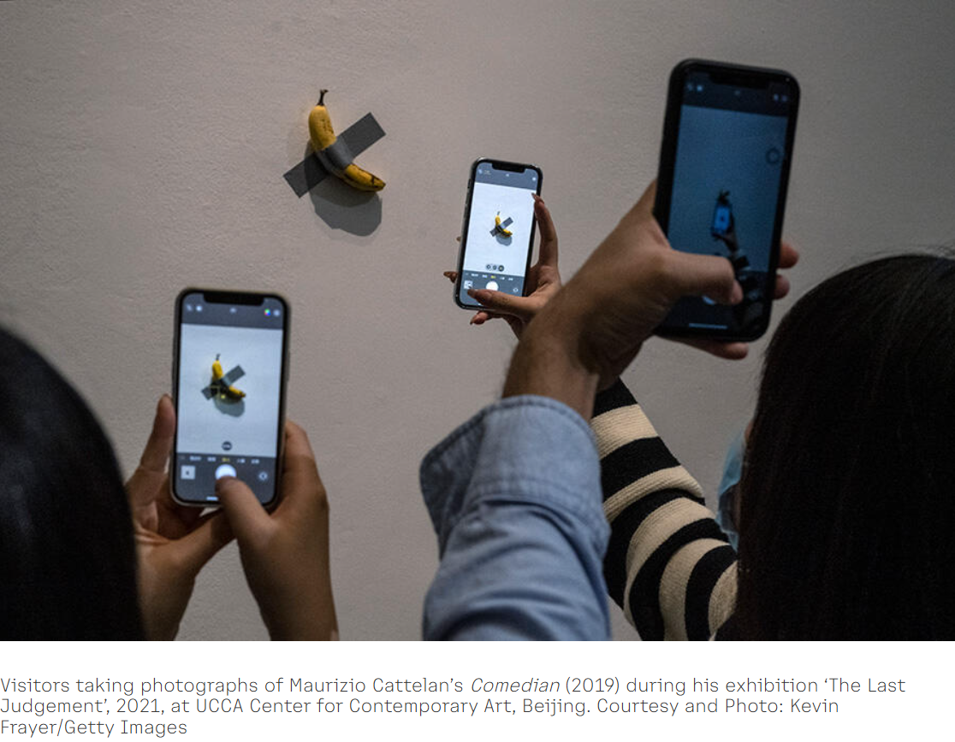

Slide 4
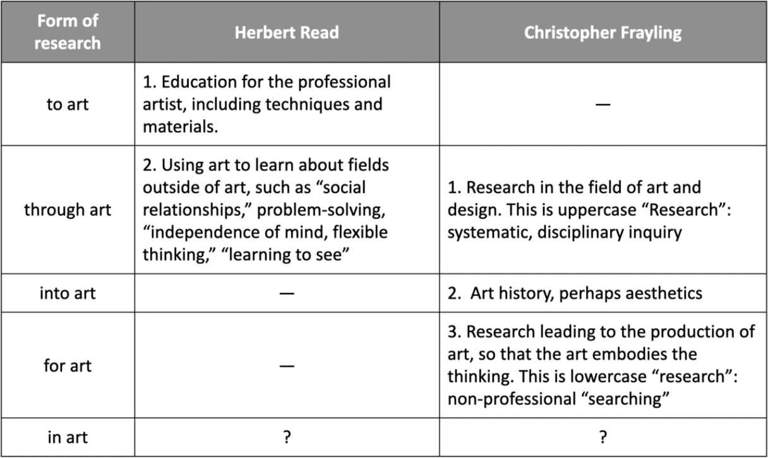
শিল্প-নির্মাণের জন্য গবেষণা

Slide 5

ডকুমেন্টারি নির্মাণের পদ্ধতি
অনুসন্ধান পদ্ধতি
সংগ্রহ পদ্ধতি
নির্মাণ (সম্পাদনা) পদ্ধতি
উপস্থাপন/প্রদর্শন পদ্ধতি

Slide 6
অনুসরণ
আলাপচারিতা
পর্যবেক্ষণ
সাক্ষাৎকার
নির্মাণ
অনুসন্ধান পদ্ধতি

Slide 7
শটের দূরত্ব/লেন্স
শটের দৈর্ঘ্য
শটের গতি
টেলি, ওয়াইড, মাইক্রো, মেক্রো
সিঙ্গেল টেক, লংটেক, মাল্টিটেক
প্যান, টিল্ট, ট্র্যাক, জুম, স্ট্যাটিক, স্টিল, হাতে নেয়া
শটের এঙ্গেল
লো, হাই, আই, প্যানারোমিক, ৩৬০ ডিগ্রি
সংগ্রহ পদ্ধতি- সিনেমাটিক

Slide 8
স্ক্রিন রেকর্ডার
ফাউন্ড ফুটেজ
সার্ভিলেন্স
গ্রাফিক্স/এনিমেশন
গুগল স্ট্রিট ভিউ
ভিডিও গেম
সংগ্রহ পদ্ধতি- নন সিনেমাটিক

Slide 9
নির্মাণ (সম্পাদনা) পদ্ধতি
সম্পাদনা পদ্ধতি
ন্যারেটিভ
লিনিয়র
নন-লিনিয়র
নন-ন্যারেটিভ
রিপ্রেজেন্টেশনাল
মাল্টি-লিনিয়র
নন-রিপ্রেজেন্টেশনাল

Slide 10
ন্যারেটিভ
First Person
Character Driven
Third Person

Slide 11
পদ্ধতি অনুসন্ধান

Slide 12
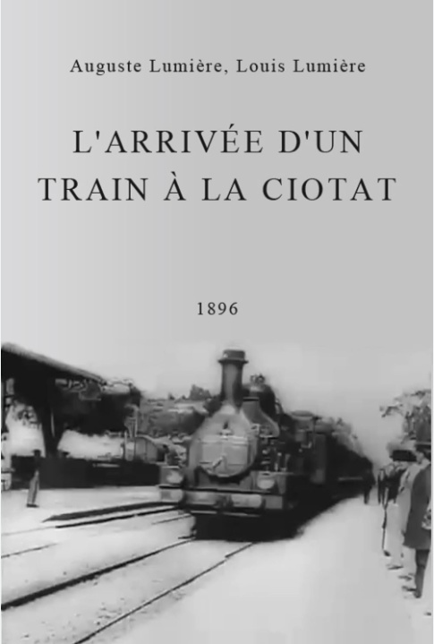
একচুয়ালিটি ফিল্ম

Slide 13

পদ্ধতি: এথনোগ্রাফিক-স্টেজড

Slide 14
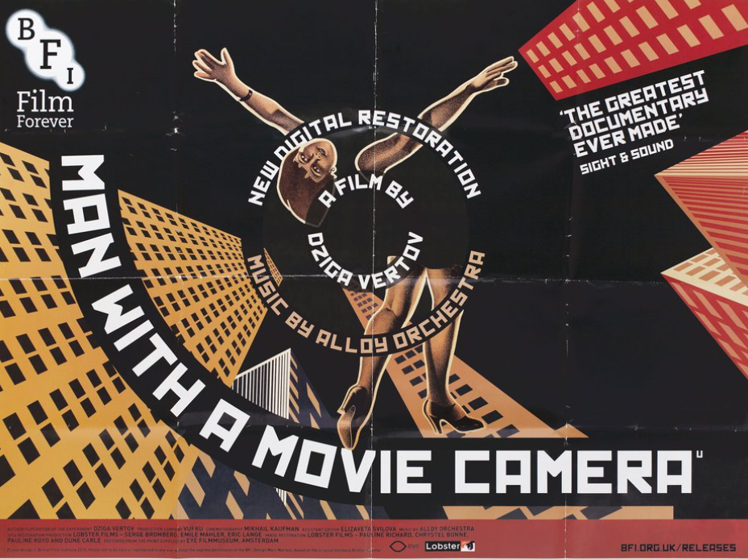
পদ্ধতি- কিনো আই

Slide 15
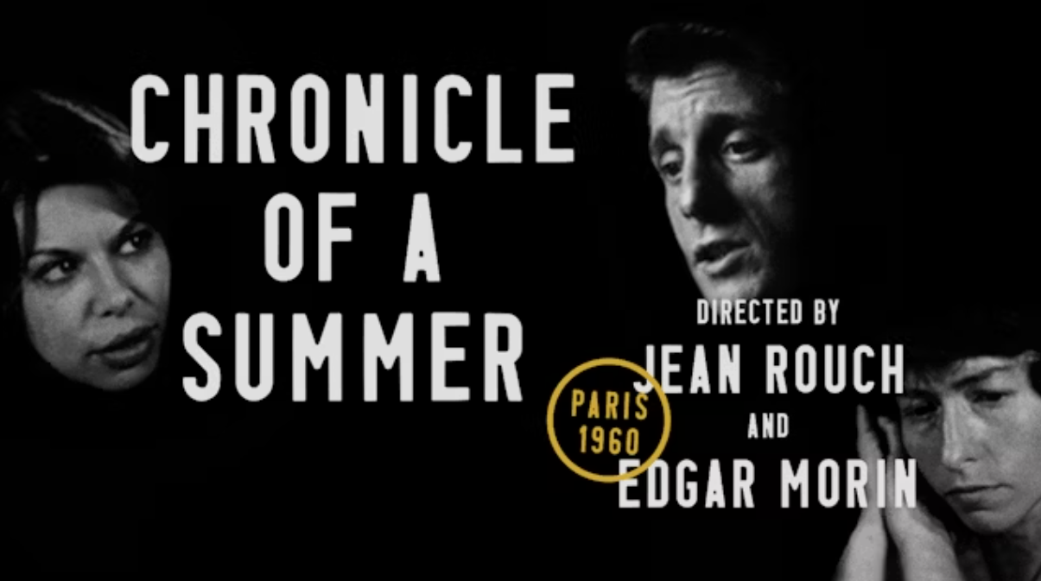
পদ্ধতি- সিনেমা ভেরিতে

Slide 16
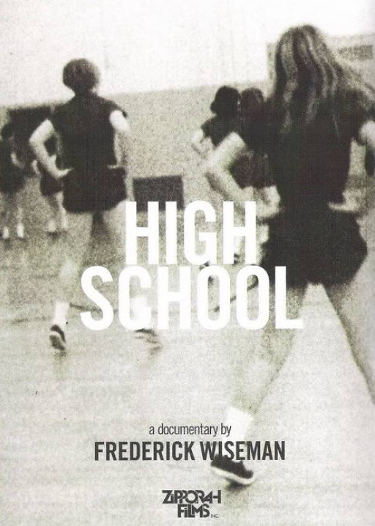
পদ্ধতি- ডিরেক্ট সিনেমা

Slide 17

To keep a film (camera) diary, is to react (with your camera) immediately, now, this instant: either you get it now, or you don't get it at all. To go back and shoot it later, it would mean restaging, be it events or feelings.
it has to register the reality to which I react and also it has to register my state of feeling (and all the memories) as I react. Which also means, that I had to do all the structuring (editing) right there, during the shooting, in the camera. All footage that you'll see in the Diaries is exactly as it came out from the camera: there was no way of achieving it in the editing room without destroying its form and content.
পদ্ধতি- ফিল্ম ডায়রি

